Slide 1


Università degli Studi di Salerno
Dipartimento di Informatica
Corso di Laurea in Informatica
Blockchain for the management of
trust in TLC Networks
Relatore: Christiancarmine Esposito Candidato: Marco Spagnuolo
Azienda: Ericsson Lab Italy SPA

Slide 2

L’azienda
5G RAN | 5G TRANSPORT | CORE NETWORK AND AUTOMATION | DEDICATED NETWORKS
IOT PLATFORM | MANAGED SERVICES | MISSION CRITICAL COMMUNICATIONS
NETWORK SERVICES | SERVICE ORCHESTRATION |TELECOM BSS

Slide 3


Motivazioni
1
Eliminare il moderno e costoso approccio del licencing nelle reti TLC affidato a terze parti
Salvare i dati in maniera immutabile su una piattaforma indipendente
Avere i dati di consumo disponibili in qualsiasi momento
2
3

Slide 4


TrustChain

Slide 5
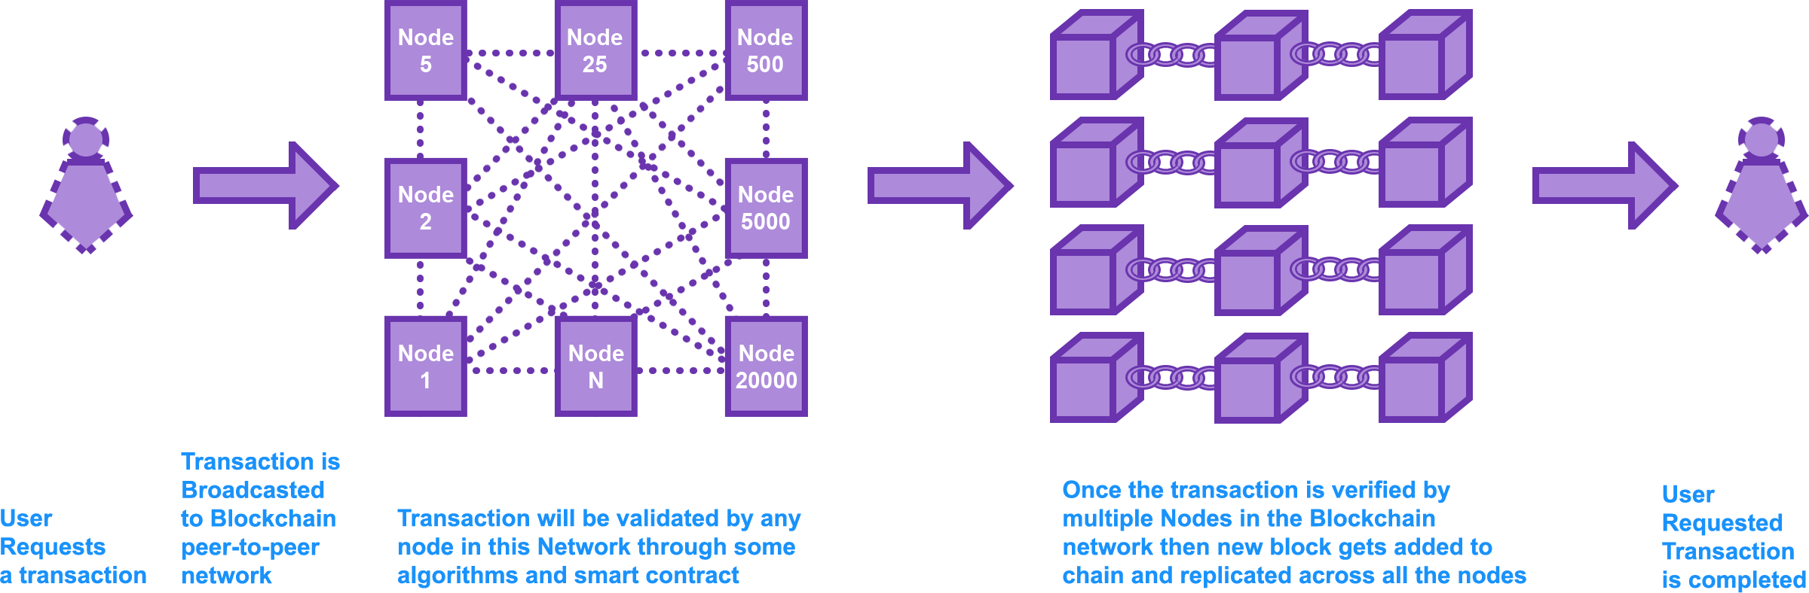
Come funziona una blockchain?

Slide 6
Public vs Permissioned Blockchain
 | Public Blockchain - Ethereum | Private Blockchain – Hyperledger Fabric
Blockchain | Platform | Framework
Governance | Ethereum is developed by a worldwide team of passionate developers | Linux Foundation
Network | Public and Permissioned | Private and Permissioned
Consensus Mechanism | PoW | Pluggable Consensus
Currency | Ether | None
Smart Contract | Solidity | Golang, Java, Node.js
When to choose | If the transactions are public | If the transactions needs privacy, confidentiality and identity

Slide 7
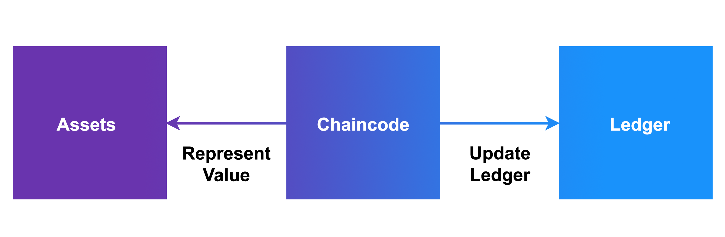
Chaincode

Slide 8







Tecnologie

Slide 9
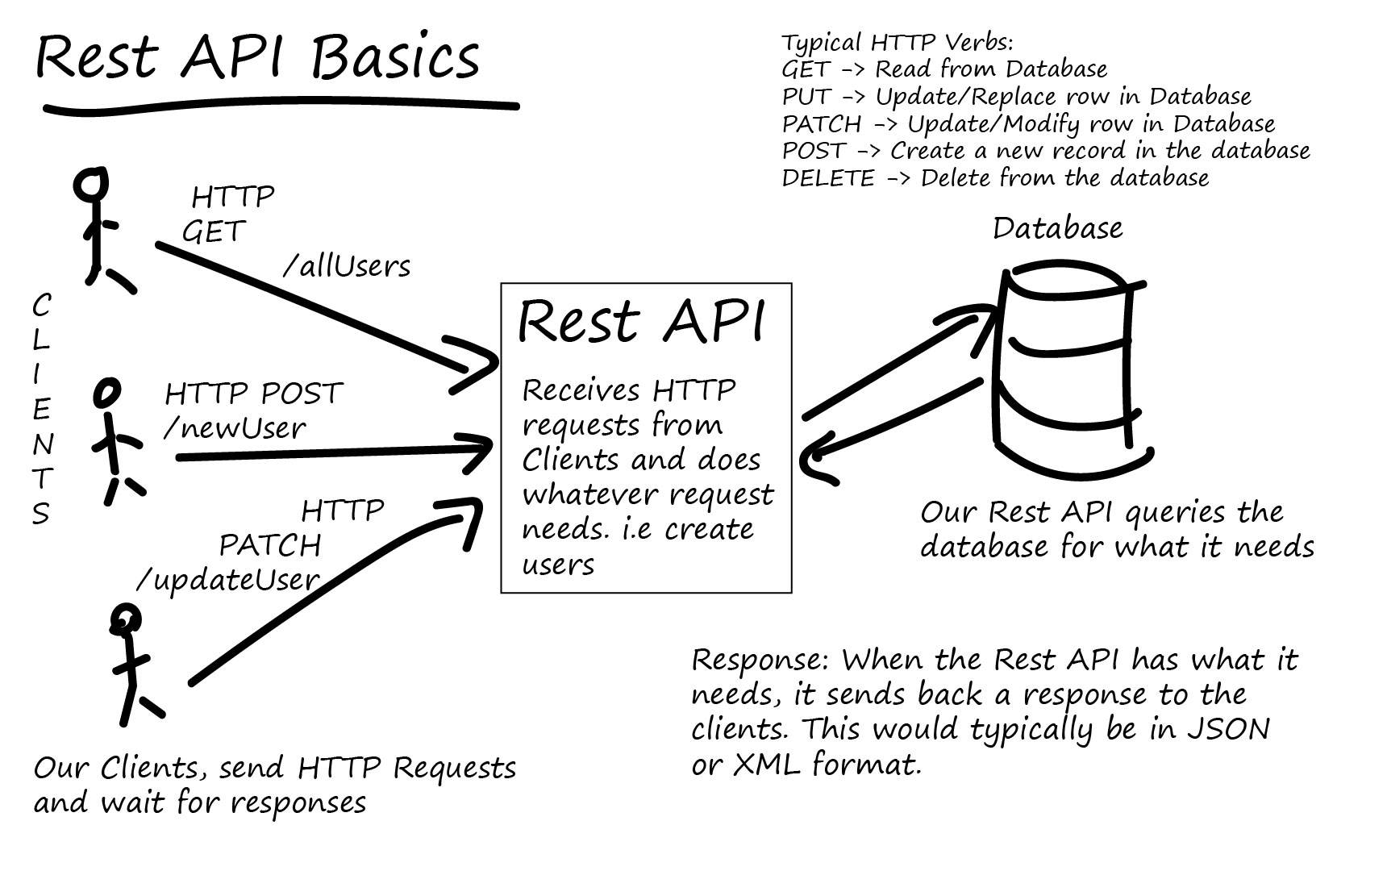
Architettura

Slide 10
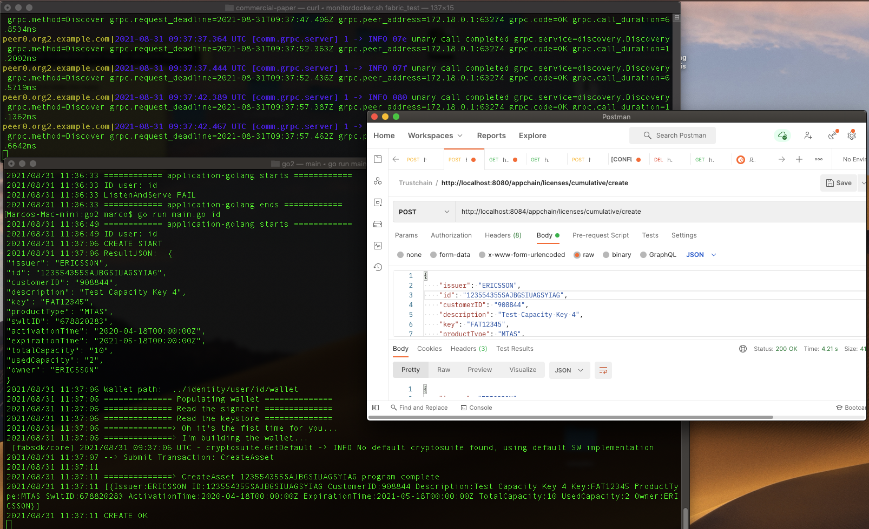
TrustChain: CREAZIONE DI UNA LICENZA

Slide 11
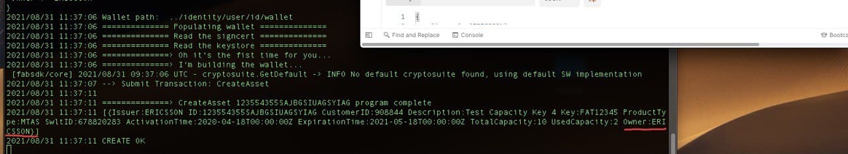
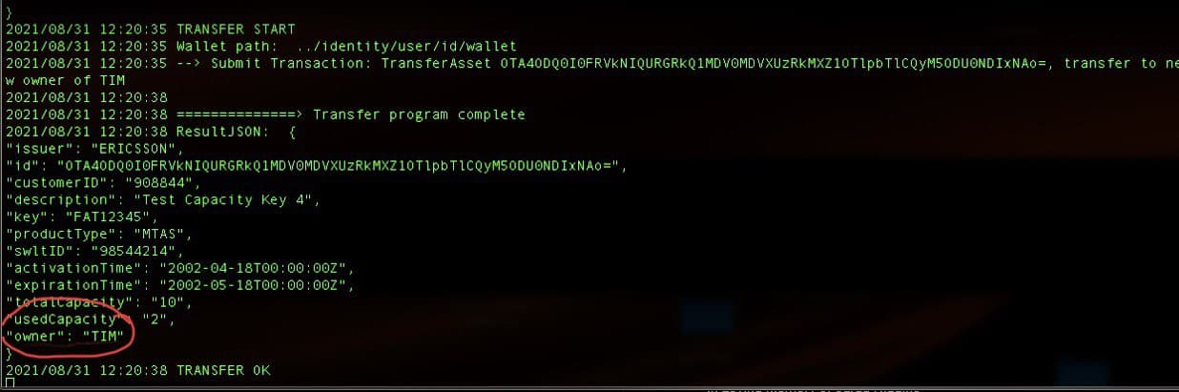
TrustChain: Trasferimento di una licenza

Slide 12
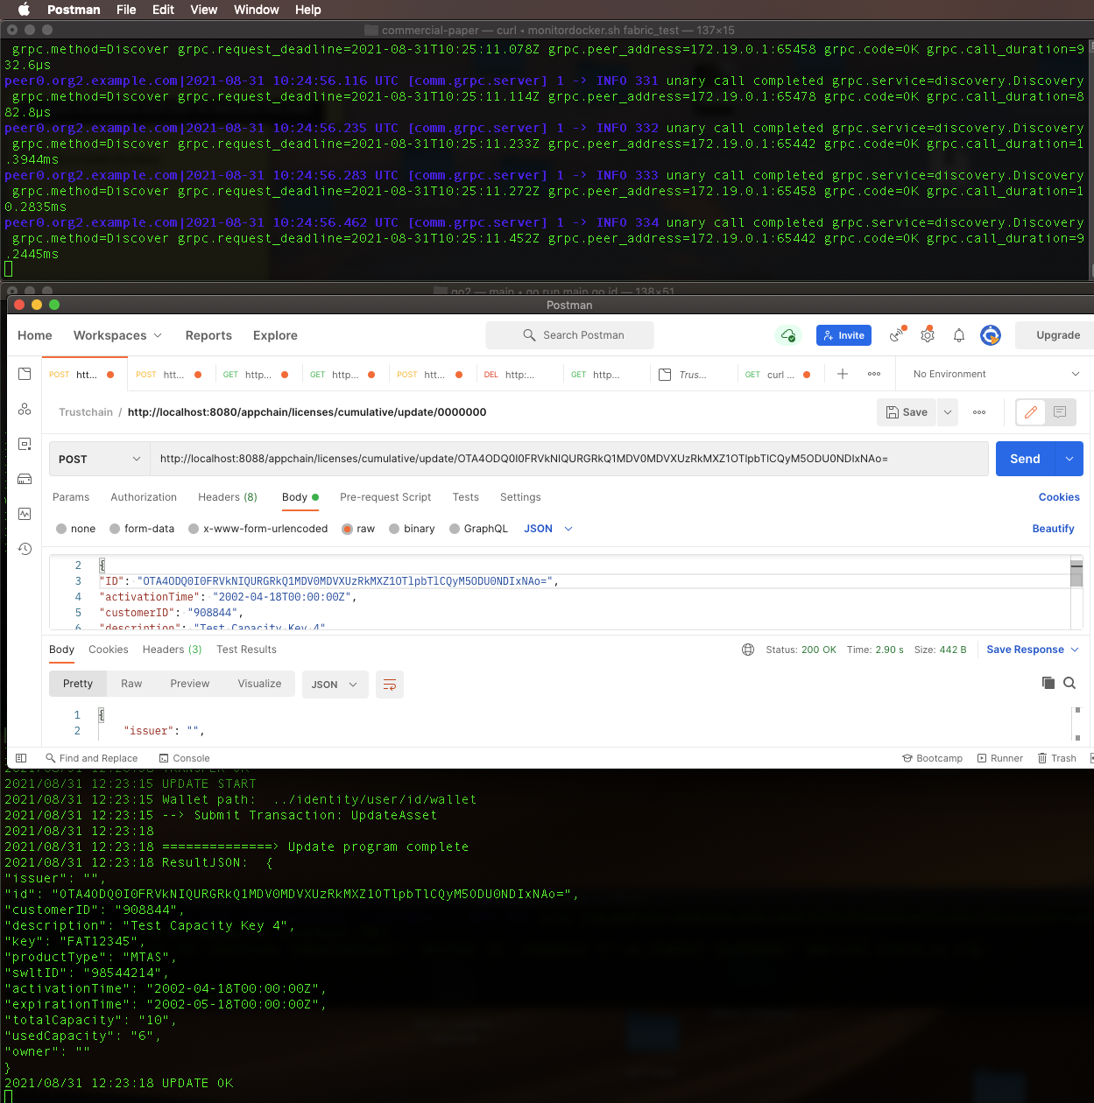
TrustChain: AGGIORNAMENTO DI UNA LICENZA

Slide 13
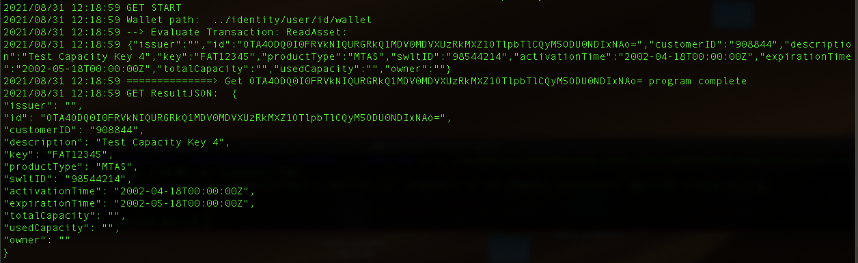
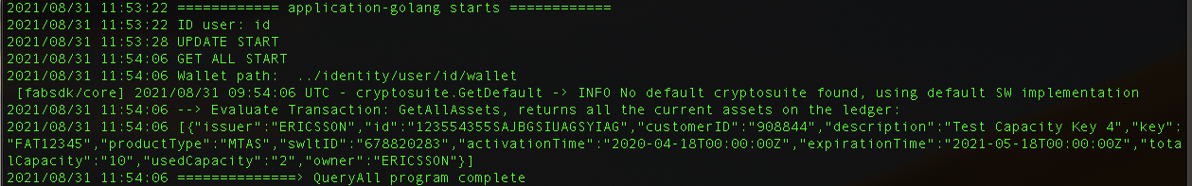
TrustChain: Query by id / Query all id

Slide 14
Conclusioni
1
Sono state implementate tutte le funzionalità richieste. L’applicazione realizzata difatti rispetta in pieno gli obiettivi prefissati prima dell’implementazione.
Per ulteriori sviluppi futuri l’azienda ha intenzione di integrare l’applicazione con le proprie soluzioni per la gestione delle licenze di rete del 5G
2

Slide 15





Grazie per l’attenzione
Notes:
Ringrazio il relatore Christian Carmine Esposito e ringrazio tutti voi per l’attenzione.

